Slide 1
Труд и творчество
Урок 22

Slide 2
План урока:
1. Трудовая деятельность человека.
2. Мастер и ремесленник.
3. Что такое творчество.
4. Творчество в искусстве.

Slide 3
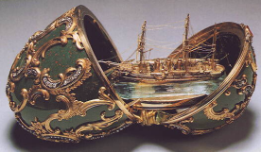
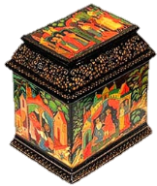
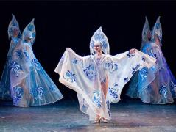
Что такое творчество
Творчество – это создание чего-то нового, ценного не только для данного челове-ка, но и для других.
Выдумка, фантазия, воо-бражение неотделимы от творчества.
Творчество отличает дея-тельность очень многих лю-дей – учёных, писателей, художников, музыкантов и многих других.

Slide 4
Творчество в искусстве.
Умеешь ли ты не только смотреть, но и ви-деть, т.е. замечать среди броских, ярких объектов удивительно красивое, но не брос-кое?
Умеешь ли ты не только слушать, но и слы-шать, т.е. понимать красоту музыки или ус-лышать захватывающий полёт звуков среди многообразия набора звуков?
Про людей, у которых есть и зрение, и слух, но не развито умение чувствовать красоту окружающего мира, говорят: «У них нет чув-ства красоты».

Slide 5
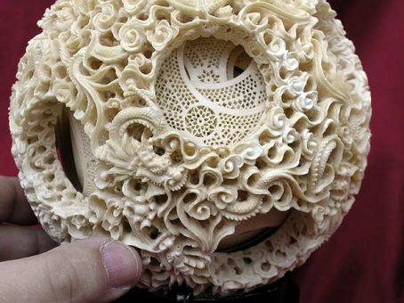
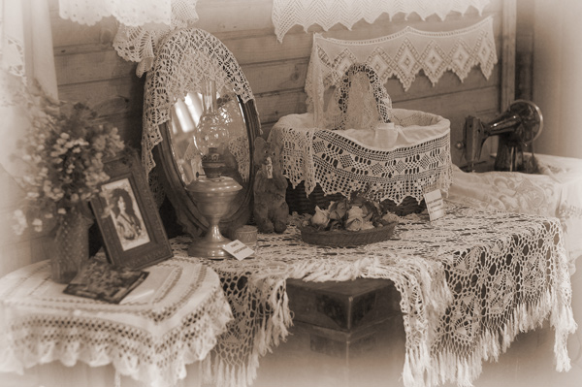
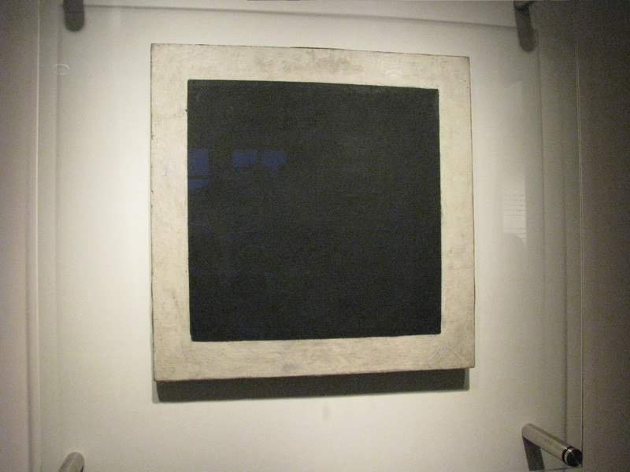
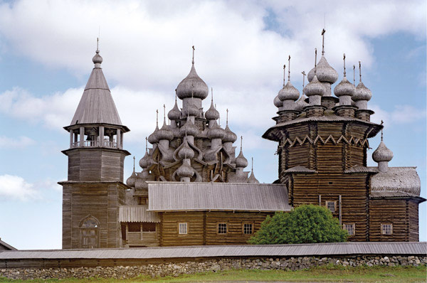
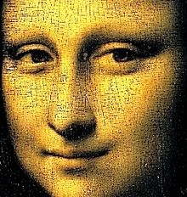
Учись удивляться красоте и наслаждаться красотой.
Если ты ещё не умеешь этого, не мешай другим наслаждаться произведениями ис-кусства.
Искусство требует от человека умения тво-рить, создавать прекрасное.

Slide 6
Давай повторим главное
Заполните пропуски букв и восстанови те слова:
_ _ _ ец
Шкатулка для хранения драгоценностей.
_ _ _ _ ец
Создатель, автор.
_ _ _ _ ец
Постройка мастера-архитектора.
_ _ _ _ _ ец
Похвала за то, что ты выполнил(а) задание.
Л а р
Т в о р
Д в о р
М о л о д

Slide 7
Домашнее задание:
§10, сс. 81-89,
Задания в рабочей тетради:
№№ 1-3, сс. 51-53.

Slide 8
Несколько слов для учителя:
Курс подготовлен к УМК: Обществознание. 5 класс. Учебник для общеобразовательных учреждений. Под редакцией Л.Н. Боголюбова, Л.Ф. Ивановой. - М.: Просвещение, 2012.
Рабочая тетрадь: Л.Ф.Иванова, Я.В. Хотеенкова. Обществознание. 5 класс. Пособие для учащихся общеобразовательных учреждений. - М.: Просвещение, 2012.
Методическое пособие: Методические рекомендации к учебнику «Обществоведение: гражданин, общество, государство»: 5 кл.: Пособие для учителя/Л.Н. Боголюбов, Н.Ф. Виноградник, Н.И. Городецкая и др.; под ред. Л.Ф. Ивановой. М.: Просвещение, 2003.
При разработке Презентаций использовалась Рабочая тетрадь по обществоведению: 5 класс/ А.С. Митькин.- М.: Экзамен, 2012.
В презентациях использованы иллюстрации из открытого банка иллюстраций Яндекс и Гугл : https://yandex.ru/images/ ; https://www.google.ru/imghp

